Slide 1
电商网红社交行为商业影响的分析与预测
答辩人：盛 烨
学号：16120116

Slide 2


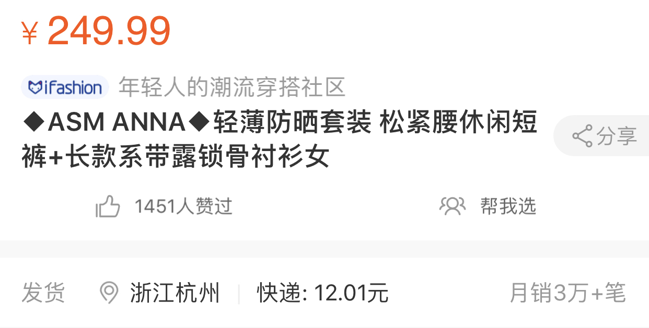
电商网红
微博上宣传
淘宝销售
单件成交额：750万

Slide 3
社交关系营销越来越流行
在线购物
电商网红
2018年全球电商网红产业估值达2500亿+
2018年双十一当天女装店铺销量top10中有6位是
电商网红，其中有4位成交额过亿

Slide 4
研究电商网红的意义
电商网红社交行为和商业能力的刻画及评估有助于
1. 探索跨平台测量分析方法
2. 理解社交商业化经济模式
3. 优化商业化社交行为策略

Slide 5
研究现状
1. 只有有限的商业案例分析和定性概念层面讨论
2. 没有基于实际测量的规模化分析
3. 缺乏对网红的行为特征一般规律的刻画
4. 缺乏跨平台的关系建模分析

Slide 6
本文的工作
研究电商网红微博社交特征对淘宝销量的影响
1. 融合微博和淘宝数据，规模化追踪电商网红跨平台行为
2. 挖掘电商网红社交行为特点，构建电商网红社交特征
3. 构建电商网红销量估计模型，发现关键特征

Slide 7
电商网红社交与销量数据的获取
1.电商网红名单获取困难
识别电商网红困难，在微博平台和淘宝平台均没有统一的识别标志
2.实现高效稳定的爬虫困难
微博和淘宝的反爬机制日益完善，需要研究微博站点源码才能设计出爬虫

Slide 8
电商网红名单获取
1.电商网红名单要求
代表性：在微博营销，在淘宝售卖商品
样本种类丰富：粉丝量、销量区分度大的样本
2.本研究的获取方法
爬取微博红v认证用户名单，结合多方公开数据报告，得到144位初始电商网红名单
爬取144位电商网红的微博主页，提取微博内容中的淘宝链接
人工筛查淘宝链接的有效性，最后得到108位有效电商网红名单
淘宝活跃用户：6亿
微博活跃用户：5亿

Slide 9
电商网红名单有效性验证
108位电商网红粉丝量与销量分布差异较大，样本丰富，符合研究要求
 | 销量 | 粉丝量
平均值 | 43118 | 1606223
标准差 | 76141 | 1614619
最小值 | 143 | 11725
第一四分位 | 4170 | 518297
中位数 | 10801 | 1004896
第三四分位 | 33722 | 2107624
最大值 | 326284 | 6738735

Slide 10
爬取数据
个人基本信息
主页url，粉丝量，关注量……
108位电商网红
8年零4个月的社交数据
约40万条微博
46470个有效社交网络用户
python爬虫
微博社交数据
社交行为数据
原创、转发和点赞微博下的所有数据
有效社交网络数据
被电商网红转发点赞过的用户的 个人基本信息
Web Scraper
淘宝销量数据
淘宝只显示电商网红30天的销量数据

Slide 11
电商网红行为分析研究现状
1.少量研究使用以下微博特征进行行为分析，特征单一，效果不好
粉丝量、关注量、微博数、地域、评论数、转发数、点赞数等
2.现有微博特征不能突出电商网红与普通用户的行为区别

Slide 12
电商网红行为分析
本研究：定量刻画电商网红的社交行为
1.社交行为的细分：
从社交数据中识别出电商网红的营销行为与日常行为
2.社交行为的量化：
分析行为，根据行为规律构建多个行为特征

Slide 13
营销行为分析
1.广告行为——上新行为
2.促销行为——抽奖行为
3.口碑营销行为——转发点赞行为

Slide 14
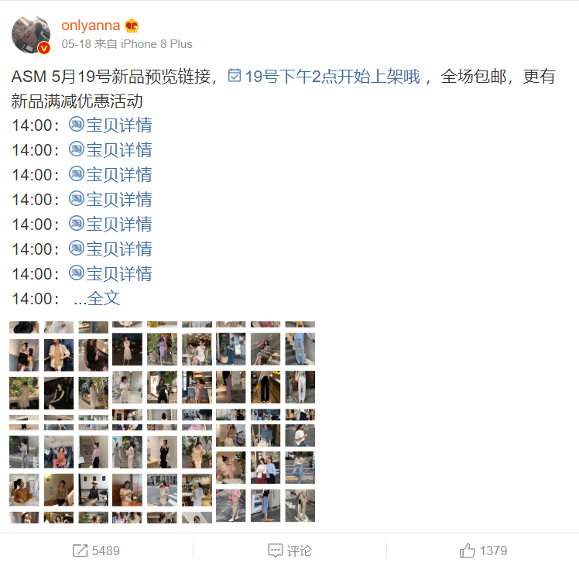
广告行为
电商网红售卖新商品前发布的预告微博

Slide 15
识别广告行为
有固定文法
通过关键词识别和提取广告行为

Slide 16
广告行为分析与特征构建
 | 上新微博比例
平均值 | 7.72%
标准差 | 5.42%
最小值 | 0.31%
第一四分位 | 4.57%
中位数 | 6.65%
第三四分位 | 10.49%
最大值 | 36.04%
上新呈周期性，周期约为1个月
上新微博量与销量呈中度相关
特征：月上新微博
数量
平均被转发量
平均被评论量
平均被点赞量
相关系数 | 上新微博比例
粉丝量 | -0.055
淘宝销量 | 0.390

Slide 17
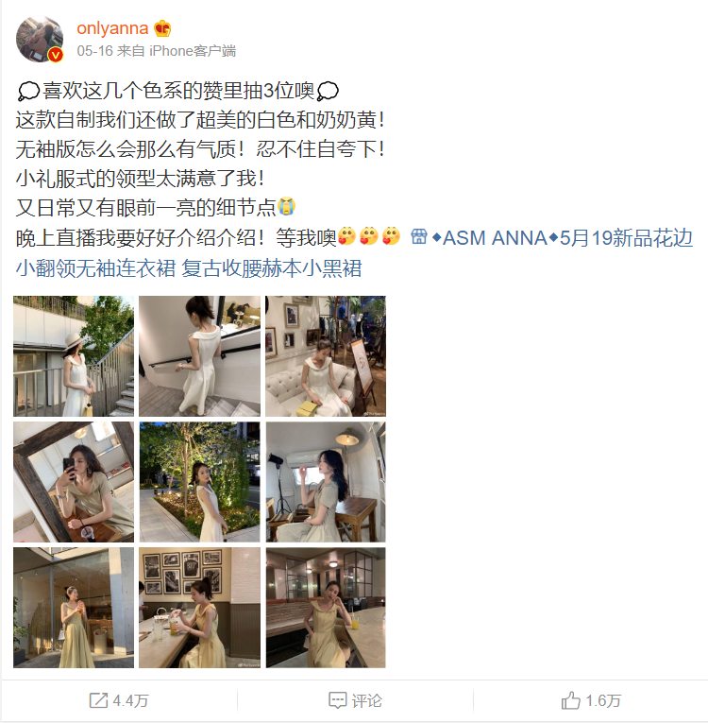
促销行为
电商网红发起的微博抽奖活动

Slide 18
识别促销行为
有固定文法
通过关键词识别和提取促销行为

Slide 19
促销行为分析与特征构建
 | 转发抽奖 | 评论抽奖 | 点赞抽奖
平均值 | 3.47% | 1.71% | 1.37%
标准差 | 3.07% | 2.38% | 1.55%
最小值 | 0.00% | 0.00% | 0.00%
第一四分位 | 1.47% | 0.18% | 0.19%
中位数 | 2.59% | 0.81% | 0.78%
第三四分位 | 4.78% | 2.26% | 2.26%
最大值 | 16.65% | 12.54% | 6.03%
抽奖形式不同，转发抽奖占比最高
转发抽奖与销量呈中度相关
特征：月平均抽奖微博
转发量
评论量
点赞量
 | 转发抽奖 | 评论抽奖 | 点赞抽奖
粉丝量 | -0.055 | 0.022 | 0.042
淘宝销量 | 0.390 | -0.016 | -0.008

Slide 20
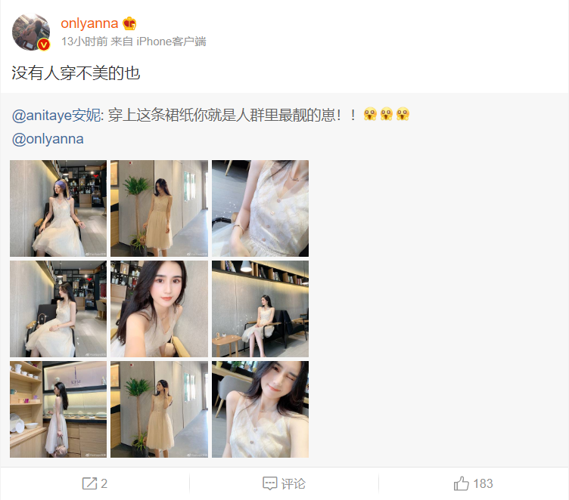
口碑营销行为
指电商网红转发或点赞买家秀微博的行为
买家
购买商品后
在微博上发布
商品反馈图文

Slide 21
识别口碑营销行为
买家秀无固定文法
通过转发点赞行为的倾向间接识别

Slide 22
口碑营销行为分析
电商网红的转发与点赞是有倾向的：
例：右侧的实验结果表明，电商网红更喜欢转发点赞粉丝量比自己小的“普通人”
转发点赞总量
网红的粉丝量
被网红转发点赞的用户的粉丝量

Slide 23
口碑营销特征
使用分档表示转发点赞行为的倾向，近似表达买家秀的影响
特征：被转发点赞用户
有效微博平均被
粉丝量（5档）
关注量（4档）
微博量（4档）
互动量（5档）
跨网络度（5档）
等级 | 划分条件
Fans_lv1 | 粉丝量小于10000的用户个数
Fans_lv2 | 粉丝量大于等于10000，小于100000的用户个数
Fans_lv3 | 粉丝量大于等于100000，小于500000的用户个数
Fans_lv4 | 粉丝量大于等于500000，小于1000000的用户个数
Fans_lv5 | 粉丝量大于等于1000000的用户个数
转发量
评论量
点赞量
点赞
转发
平均 微博量

Slide 24
其他特征
日常行为
平均日常微博量
日常微博平均被
用户基本信息
关注量
粉丝量
(经实验分析，其他研究中提到的地域、vip等级等特征区分度不高，故没有使用）
转发量
评论量
点赞量

Slide 25
特征总结
1.营销行为特征——35个
2.日常行为特征——4个
3.个人基本信息特征——2个

Slide 26
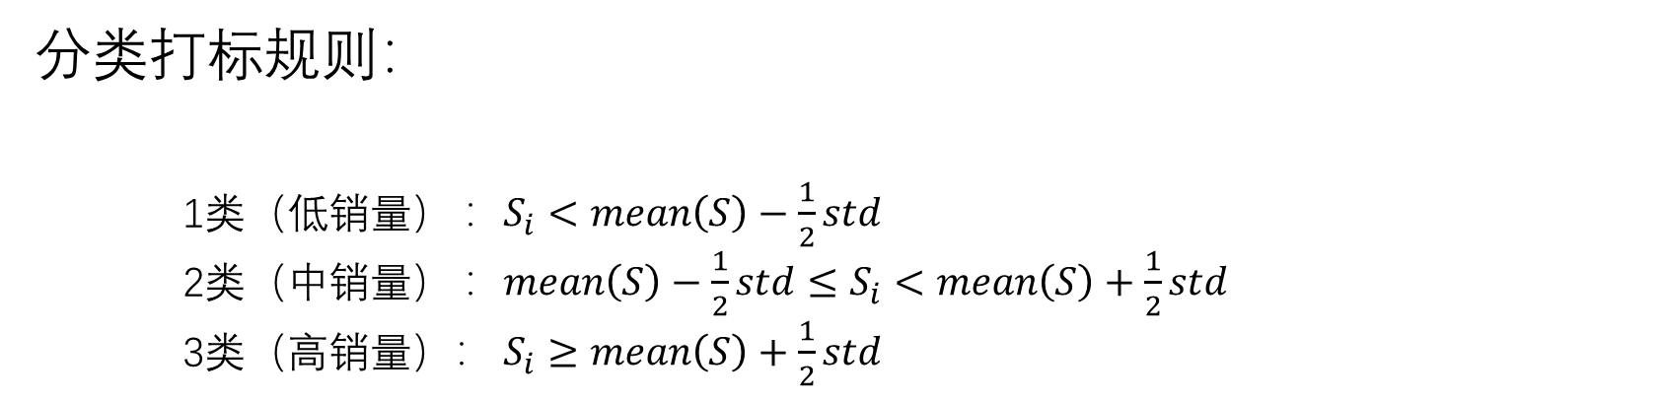
建立电商网红销量水平模型
输入
输出
分类器
特征
销量水平
分类打标规则：
1类（低销量） ：$S_{i}<mean\left(S\right)−\frac{1}{2}std$
2类（中销量） ：$mean\left(S\right)−\frac{1}{2}std≤S_{i}<mean\left(S\right)+\frac{1}{2}std$
3类（高销量）： $S_{i}≥mean\left(S\right)+\frac{1}{2}std$

Slide 27
分类器
1.逻辑回归分类器（LR）
2.随机森林分类器（RF）
3.K近邻分类器（kNN）

Slide 28
对比实验设置
 | 营销行为特征 | 日常行为特征 | 个人基本信息特征
数量 | 35个 | 4个 | 2个
1. 不同类型的特征对模型性能的影响：
1.日常行为特征+个人基本信息特征
2.营销行为特征
3.日常行为特征+个人基本信息特征+营销行为特征
2. 不同时间长度数据提取出的特征对模型性能的影响
1.全时间段数据，所有特征
2.近三年数据，所有特征
3.近一年数据，所有特征

Slide 29
各分类器性能
各分类器性能 |  | 全时段 非营销行为特征模型 | 全时段 营销行为特征 模型 | 全时段 全特征模型 | 近三年 全特征模型 | 近一年 全特征模型
 |  | 精确率，召回率
LR | 高销量用户 | 0.40,0.40 | 0.43,0.50 | 0.75,0.60 | 0.75,0.60 | 0.75,0.60
 | 中销量用户 | 0.73,0.58 | 0.80,0.67 | 0.71,0.63 | 0.76,0.68 | 0.74,0.74
 | 低销量用户 | 0.46,0.67 | 0.45,0.56 | 0.50,0.67 | 0.50,0.67 | 0.60,0.67
 | 均值 | 0.53,0.55 | 0.56,0.57 | 0.65,0.63 | 0.67,0.65 | 0.70,0.67
RF | 高销量用户 | 0.50,0.60 | 0.50,0.50 | 0.67,0.80 | 0.80,0.80 | 0.78,0.74
 | 中销量用户 | 0.75,0.63 | 0.71,0.63 | 0.83,0.79 | 0.84,0.84 | 0.89,0.84
 | 低销量用户 | 0.55,0.67 | 0.58,0.70 | 0.78,0.78 | 0.78,0.78 | 0.82,0.90
 | 均值 | 0.60,0.63 | 0.60,0.61 | 0.76,0.79 | 0.81,0.81 | 0.83,0.83
KNN | 高销量用户 | 0.60,0.50 | 0.50,0.57 | 0.67,0.67 | 0.67,0.67 | 0.83,0.83
 | 中销量用户 | 0.75,0.67 | 0.71,0.67 | 0.74,0.67 | 0.82,0.78 | 0.79,0.83
 | 低销量用户 | 0.50,0.67 | 0.60,0.60 | 0.75,0.67 | 0.70,0.78 | 0.75,0.67
 | 均值 | 0.62,0.61 | 0.60,0.61 | 0.72,0.70 | 0.73,0.74 | 0.79,0.78

Slide 30
特征重要性排名Top10
排名 | 特征 | 重要性
1 | Interaction_lv5 | 6.43%
2 | 平均转发微博量 | 6.29%
3 | 粉丝量 | 5.87%
4 | 非商业性微博平均被点赞量 | 5.81%
5 | Interaction_lv4 | 4.65%
6 | Overlap_lv3 | 4.39%
7 | Fans_lv2 | 4.21%
8 | 平均上新微博量 | 3.97%
9 | 有效微博平均被评论量 | 3.72%
10 | 平均转发抽奖微博量 | 3.51%

Slide 31
研究成果总结
(1) 规模化电商网红数据测量与融合
(2) 首次构建了刻画网红营销行为的特征工程，得到41个社交特征
(3) 首次构建了基于社交特征的电商网红销量水平评估模型，模型精确率达0.83
(4) 为社交赋能商提供商业化思路

Slide 32
谢谢各位答辩组老师

